Slide 1

Консультация
Способы саморегуляции
эмоционального состояния
Подготовил: педагог-психолог
МКДОУ «Тогучинский детский сад № 6»
Комиссаренко О.В.

Slide 2
Цель: овладение педагогами приёмами саморегуляции
Задачи:
снятие умственного и физического напряжения,
профилактика стресса,
знакомство с элементами саморегуляции.

Slide 3
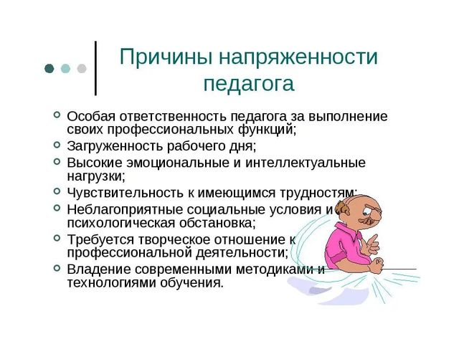

Slide 4
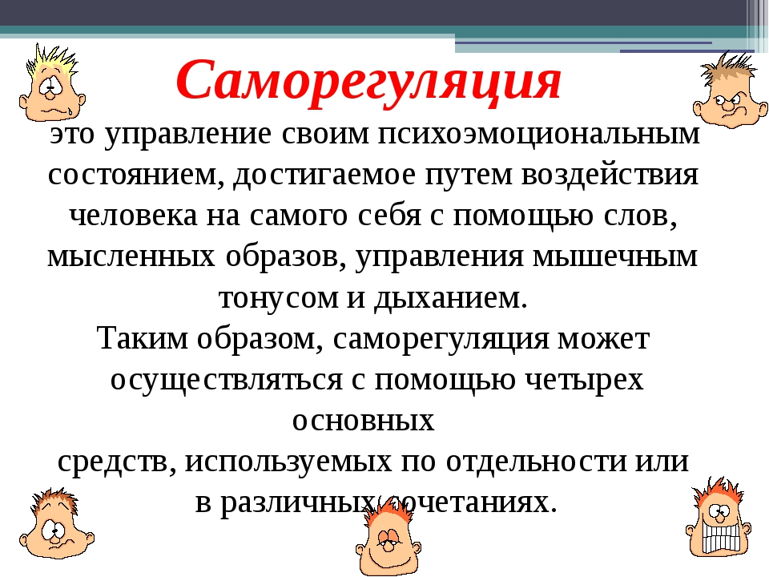

Slide 5
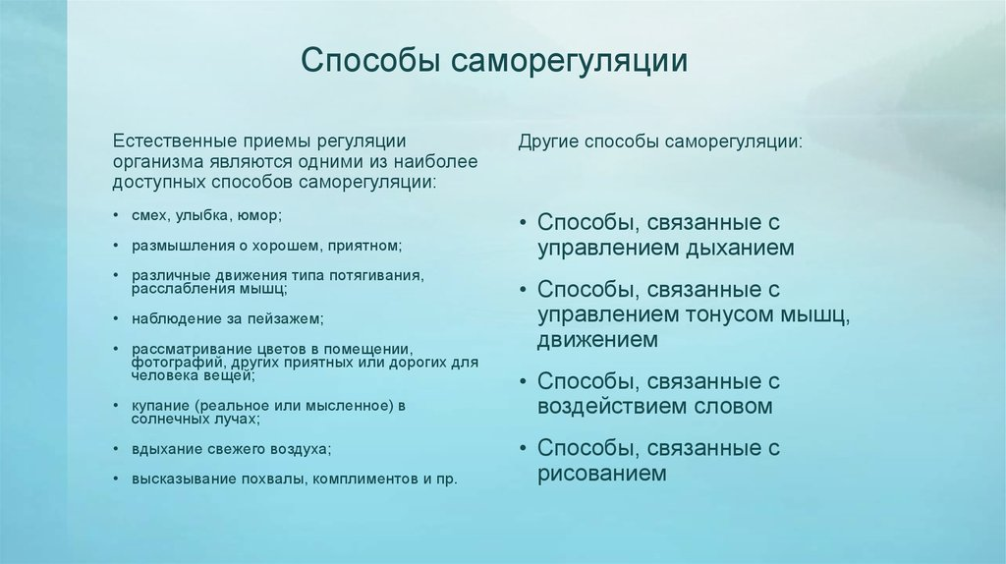

Slide 6
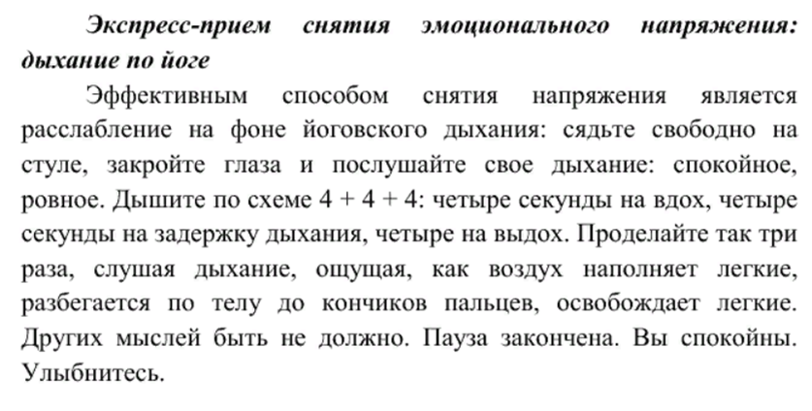

Slide 7
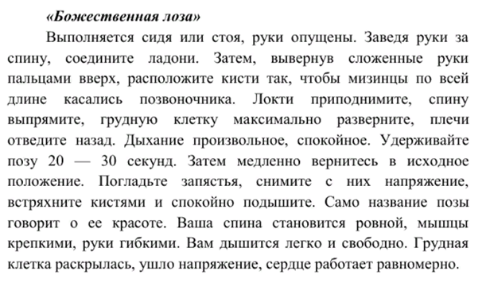

Slide 8
Упражнения на концентрацию внимания
Упражнение «Сосредоточение на звуке»
"А теперь сосредоточим свое внимание на звуках за окном (стеной) кабинета. Прислушаемся к ним. Для того чтобы лучше сосредоточиться, можно закрыть глаза. Выделим один из звуков. Вслушаемся в него, выслушиваем, держим его.

Slide 9
Упражнение «Сосредоточение на ощущениях»
Упражнение «Ковер» (на создание ощущения уюта и комфорта)
Основные сенсорные представления - осязательные (тактильные).
Самоприказ: «Пушистый-пушистый пух. Пушистый-пушистый ковер. Пушистый ковер нежит». Ощутите прикосновение босых ног к пушистому ковру, большому и теплому, в большой, уютной комнате. Комната должна быть обязательно большая, не заставленная мебелью (пространственный образ); освещение - в теплых желто-оранжевых тонах (цветовой образ).

Slide 10

“ Разноцветные звезды”

Slide 11




Здесь были красные звезды, и тем, кто рождался под их светом, они дарили смелость. Такие люди становились храбрыми и отважными.
Были и синие звезды - они дарили людям красоту. Тот, кто рождался под светом этой звезды, становился очень красивым.
Были на поляне и желтые звезды - они одаривали людей умом.
А еще на поляне были зеленые звезды - тот, кто рождался под светом их зеленых лучей, становился очень добрым, видел во всех людях хорошее, помогал им.

Slide 12


Slide 13


Slide 14


Slide 15
Используемая литература:
1. Семенова Е.М. Тренинг эмоциональной устойчивости педагога: Учебное пособие. - 3-е ид. - М.: Психотерапия, 2006. - 256с.

Slide 16


